Slide 1
Что такое артикуляция
и зачем она нужна?
Артикуляция – это работа речевого аппарата для правильного создания звука.
При правильной артикуляции происходит
четкое произнесение звуков.
Постановке правильной речи предшествует артикуляционная гимнастика, активизирующая
каждую из частей речевого аппарата.

Slide 2
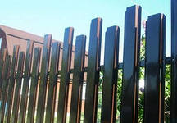
«Заборчик» улыбнуться, с напряжением обнажив сомкнутые зубы

Slide 3
«Слоник пьёт водичку» образовать хобот слоника, вытянув вперёд губы трубочкой, набирать водичку, слегка при этом причмокивая

Slide 4
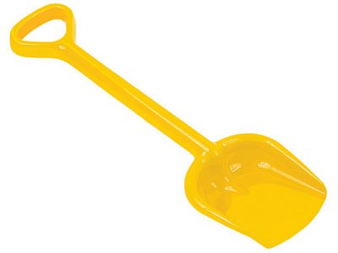
Сделать язык широким, как «лопаточка»

Slide 5
«Чашечка» Улыбнуться; широко открыть рот, высунуть широкий язык и придать ему форму чашечки.

Slide 6
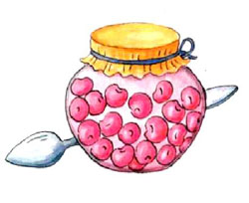
«Вкусное варенье» облизываем широким языком верхнюю губу, затем нижнюю

Slide 7
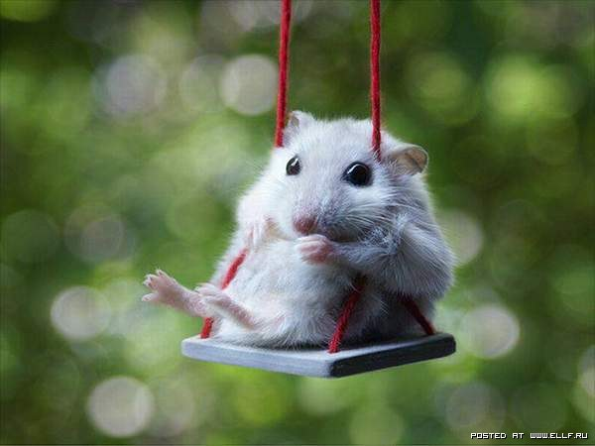
«Качели» широкий кончик языка поднять на верхнюю губу, опустить на нижнюю губу.

Slide 8
Нормальная артикуляция звука [ш]: губы выдвинуты вперёд рупором, зубы на расстоянии

Slide 9
Если не будете лениться
и проводить
упражнения артикуляционной гимнастики
регулярно, то результат не заставит себя ждать.

